Slide 1
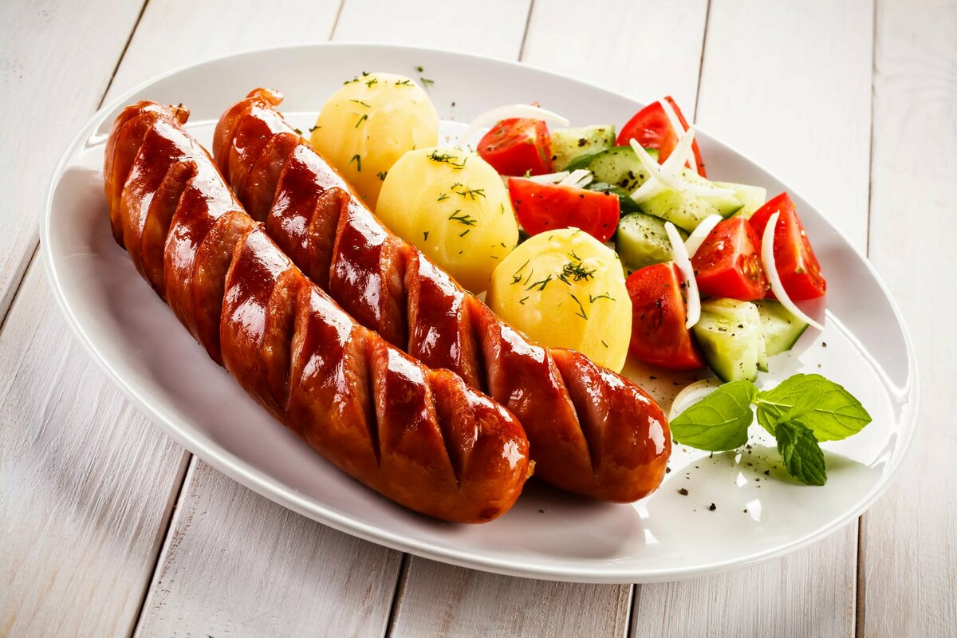
Руководитель Трошина екатерина евгеньевна
Кулинарный мастер-класс.

Slide 2
Мостовая Анна
Рулетики из баклажанов
Ингредиенты: Баклажаны 2 шт; Помидор 1 шт; Сыра 100гр; Майонез 2 ст. ложки; чеснок 3 зуб; Соль; Масло подсолнечное; Огурцы и зелень для украшения. Приготовление: 1.Нарезать баклажаны вдоль тонкими пластинами. Посолить, обжарить на разогретом масле с двух сторон до золотой корочки. 2. Натереть на мелкой терке сыр, пропустить через пресс чеснок, добавить майонез, перемешать 3. Остывшие полоски баклажана смазать начинкой, положить дольку помидора, свернуть рулетом. 4. Выложить красиво на тарелку, украсить зеленью, стружкой огурца (стружку можно срезать тонко ножом, как если бы вы чистили картошку, свернуть красивой спиралью). Приятного аппетита!
Розочки
Ингредиенты: слоёное тесто Сыр колбаса по вкусу Приготовление: 1. Слоёное тесто нарезаем на равные полоски 2. Выкладываем в ряд колбасу и посыпаем натёртым сыром 3. Аккуратно сворачиваем и перекладываем на противень. Желательно положить розочки в форму для кексов 4. Отправляем в духовку на 15-20 минут при 200°С

Slide 3
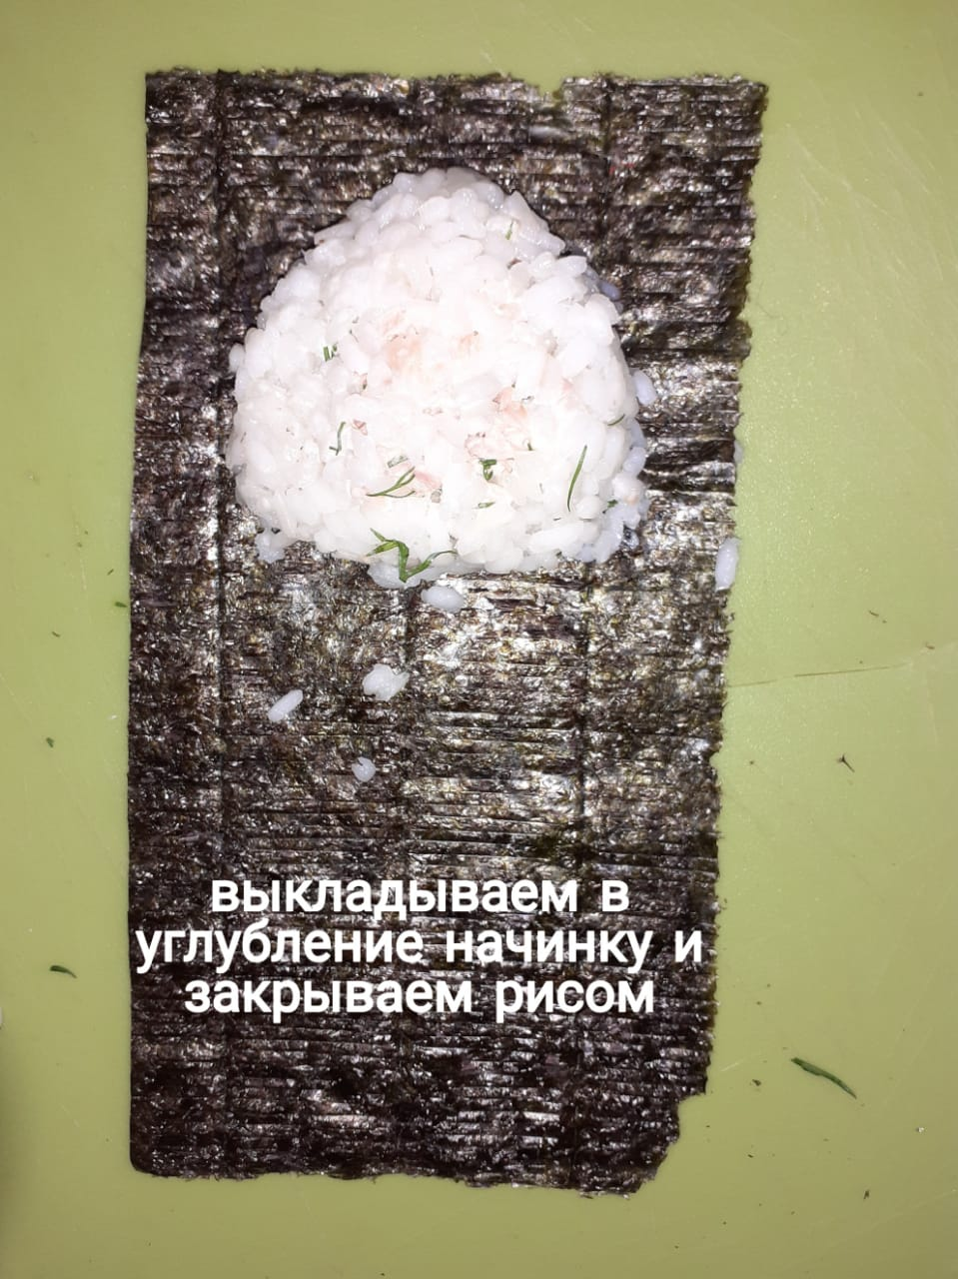
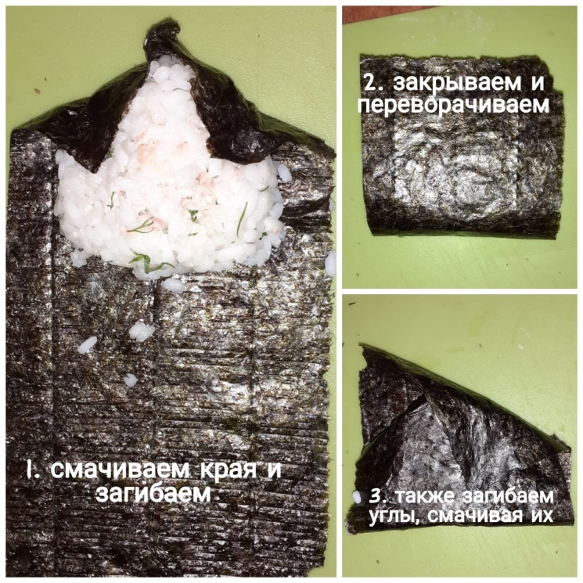
Японские онигири.
Ингредиенты: Рис Листья Нории Консервированный тунец (можно шпроты) Майонез Укроп Приготовление: Варим рис. Даём остыть. Пока рис остывает, сделаем начинку. Тунец, майонез и мелко нарезанный укроп смешиваем. Когда рис остыл, собираем, как на картинках. Приятного аппетита!

Slide 4
Лимонад
Салат с сухариками
Ингредиенты: Газированная вода Мята Лимон Апельсин Имбирь Сахар Приготовление: Моем лимон, имбирь и апельсин, режем кусочками и кидаем в кружку. Моем мяту и кладём в кружку. Насыпаем сахар и толчем. Добавляем лед и заливаем газированной водой, перемешиваем. Готово!
Ингредиенты: Фасоль консервированная в собственном соку Копчёная курица (грудка или окорочок) Хлеб, масло или готовые сухарики Зелёный лук Майонез Приготовление: 1.Хлеб режем кубиками и обжариваем на разогретом масле, или можно взять готовые сухарики. 2.Режем лук, курицу кубиками, добавляем фасоль, сухарики, майонез. Перемешиваем. Приятного аппетита!

Slide 5
Малинникова Екатерина
Сырники
Ингредиенты: Творог ~400 г Сахар 3-4 ст.ложки Щепотка соли 1 яйцо Мука 3-4 ст.ложек Изюм Приготовление: 1. В творог добавить сахар (3-4 ст. ложки) и щепотку соли, тщательно перемешать 2. Добавить 1 яйцо, перемешать и добавить изюм по желанию 3. К полученной смеси добавить муку. Если творог оказался достаточно мокрым, добавить ещё ложку муки. 4. Просеять небольшое количество муки на стол и скатать из творога колбаску и разрезать её. Также можно сформировать из творожной массы шарики и придать им нужную форму. 5. Запанировать сырники в муке и обжарить на сковороде с небольшим количеством масла до золотистой корочки. 6. Выложить сырники на бумажное полотенце, чтобы убрать лишнее масло. Подавать сырники можно со сметаной или вареньем. Приятного аппетита)

Slide 6
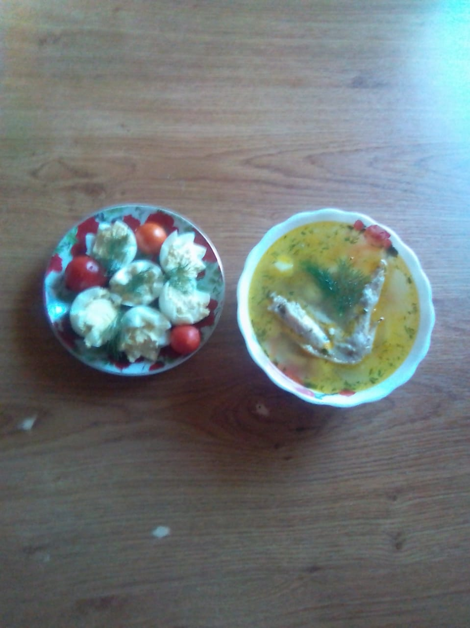
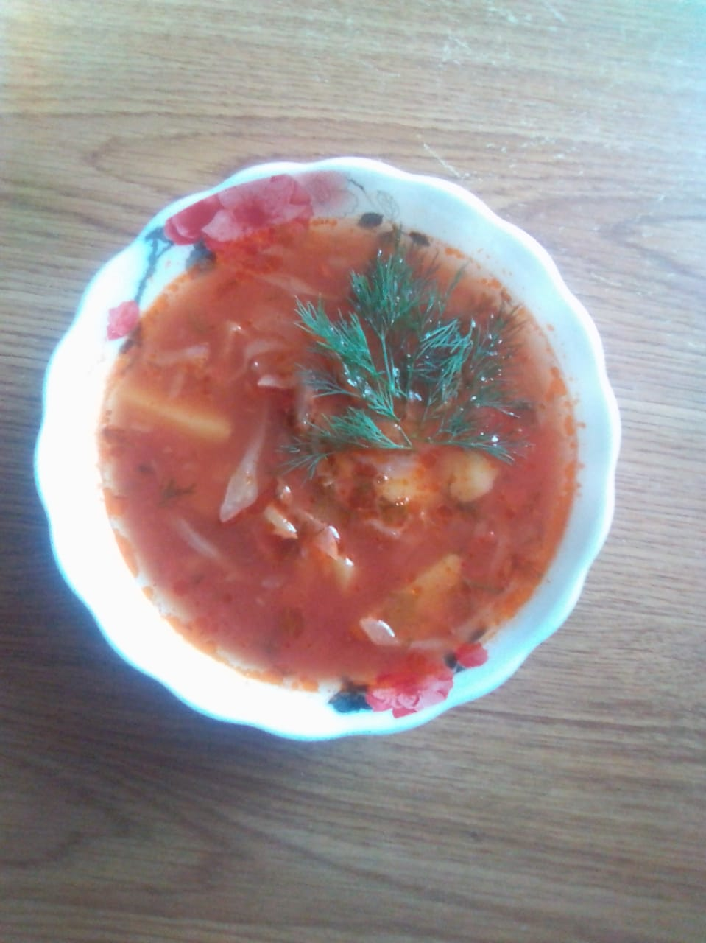
Заходяка Кристина
Горячий обед
Рыба жареная
Пюре : Картофель Масло сливочное Соль . Салат: 2 огурца 2 помидора Масло подсолнечное Укроп Лук Соль. Мясо: Мясо жаренное Лук Соль Перец.
Рыба Масло подсолнечное Соль огурец Помидорами Укроп Приготовления: Чистим рыбу, присаливаем и ложем на горячею сковороду с маслом . Обжариваем с двух сторон до готовности . Выкладываем на тарелку и красиво украшаем .
Борщ
Суп с курицей
Ингредиенты : 3 свеклы, 4 картофелины, 1 морковь, 1 луковица, 50 гр. зеленого лука, Капуста, Томат- пюре, Болгарский перец, Соль, Зелень, Сметана ( по желанию ), Жир. Приготовления: Свеклу нарезают соломкой , посыпают солью и перемешивают .Добавить жир , томат - пюре и тушить до готовности .Морковь и репчатый лук, нарезанный соломкой , поджарить .В кипящий бульон или воду положить картофель, нарезанный дольками , вновь довести до кипения , добавить свеклу , поджарку и варить борщ до готовности. За 10 мин до окончания варки в борщ положить нарезанную капусту, зелень , лавровый лист. Перед подачей борщ заправить сметаной ( по желанию)
Ингредиенты: Картофель, лапша, Морковь, Лук, Зелень, Лавровый лист, Масло растительное, Соль, Чеснок, Соль. Приготовления супа В кипящий бульон положить картофель , добавить лук и морковь и варить до готовности . За 10 минут в суп положить лапшу . Перед подачей заправить рубленой зеленью.

